Slide 1








Slide 2
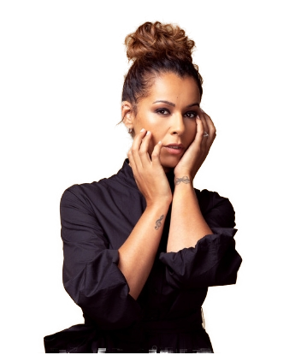
01. Non, je ne regrette rien
02. Padam, padam
03. Hymne à l'amour
04. Mon Dieu
05. Milord
06. La vie en rose
07. L'homme à la moto
08. À quoi ça sert l'amour ? (en duo avec Dany Brillant)
09. Mon manège à moi
10. Les amants d'un jour
11. L'accordéoniste
12. La foule

Slide 3




























